Slide 1
FUNDAMENTOS DE LA BIOMECÁNICA
Unidad didáctica A: MOVIMIENTOS

Slide 2
ÍNDICE DE LA CLASE
Entender las diferencias entre las variables cinemáticas y cinéticas
Entender el concepto de aceleración
-------------------------------------------------------------------------
Taller de clase
Planos de movimiento

Slide 3
Entendiendo las diferencias entre las variables cinemáticas y cinéticas
Variables cinemáticas y cinéticas
Cinemática
he motion of a body through different variables:
La cinemática describe el movimiento de un cuerpo.
La cinemática responde a la pregunta de cómo se mueve un cuerpo.
Cinética
La cinética describe las fuerzas que actúan al rededor de un cuerpo para producer movimiento.
La cinética responde a la pregunta sobre por qué un cuerpo se mueve.
https://ocw.mit.edu/courses/physics/8-01sc-classical-mechanics-fall-2016/week-1-kinematics/week-1-introduction/
Las siguientes variables relacionadas con el movimiento de un cuerpo pertenecen al análisis cinemático o cinético?
Energía, aceleracióm, potencia, fuerza de reacción del suelo, velocidad, posición, trabajo, ángulo
Notes:
El docente debre mostrar el contenido del video de acuerdo con esto, los estudiantes deben clasificar las variables.
Tiempo= 5-10’.

Slide 4
Entendiendo el concepto de aceleración
Aceleración y velocidad
La acerelación es la tasa de cambio de la velocidad. Eso significa que en caso de que la velocidad no cambie, la aceleración es igual a cero.
¿Estás seguro/a de haber entendido la relación entre la aceleración y la velocidad?

Slide 5
Entendiendo el concepto de aceleración
ACELERACIÓN Y VELOCIDAD:
Empareja las siguientes afirmaciones:
 | Alta velocidad, baja aceleración | Alta velocidad, alta aceleración | Baja velocidad, baja aceleración | Baja velocidad, alta aceleración
Un coche que acelera al máximo después de un semáforo en rojo
Un coche que pasa por un área escolar a una velocidad baja, casi constante
Un coche que pasa por un área escolar a una velocidad baja, casi constante
Un coche a alta y estable velocidad
Actividad extraída de: https://es.khanacademy.org/science/physics/one-dimensional-motion/acceleration-tutorial/a/acceleration-article?modal=1
Notes:
Tiempo requerido: 10’

Slide 6
Entendiendo el concepto de aceleración
ACELERACIÓN Y VELOCIDAD:
Empareja las siguientes afirmaciones:
 | Alta velocidad, baja aceleración | Alta velocidad, alta aceleración | Baja velocidad, baja aceleración | Baja velocidad, alta aceleración
Un coche que acelera al máximo después de un semáforo en rojo |  |  |  | X
Un coche que pasa por un área escolar a una velocidad baja, casi constante |  |  | X
Un coche que pasa por un área escolar a una velocidad baja, casi constante |  | X
Un coche a alta y estable velocidad | X
Actividad extraída de: https://es.khanacademy.org/science/physics/one-dimensional-motion/acceleration-tutorial/a/acceleration-article?modal=1
Notes:
Respuestas correctas
Explicación del docente (si es necesario): Un conductor que acelera al máximo significa una aceleración alta porque la velocidad cambia rápidamente. Un coche con una velocidad casi estable / constante significa que la velocidad no cambia, por lo que la aceleración es baja. La aceleración es cero si la velocidad es constante.
Un coche en una zona escolar / peatonal o después de un semáforo en rojo, la velocidad es baja (en el segundo caso, el coche está detenido, por lo que no tiene tiempo suficiente para alcanzar la velocidad alta).
Tiempo requerido: 10´.

Slide 7
ÍNDICE DE LA CLASE
Entendiendo el concepto de aceleración
-------------------------------------------------------------------------
Taller de la clase
Planos de movimiento

Slide 8
TALLER
Planos de movimiento
Objetivo:
Determinar los planos de movimiento y los ejes de los tres movimientos propuestos.
Instrucciones:
Formar grupos de trabajo.
Uno de los estudiantes hace el rol de modelo anatómico.
Primer movimiento: desde la posición 1, realizar rotación interna-externa de hombro sin separar el codo del tronco.
Segundo movimiento: desde la posición 1, realizar pronación y supinación de antebrazo.
Tercer movimiento: desde la posición 2, realizar rotaciones internas- externas de hombre.

Slide 9
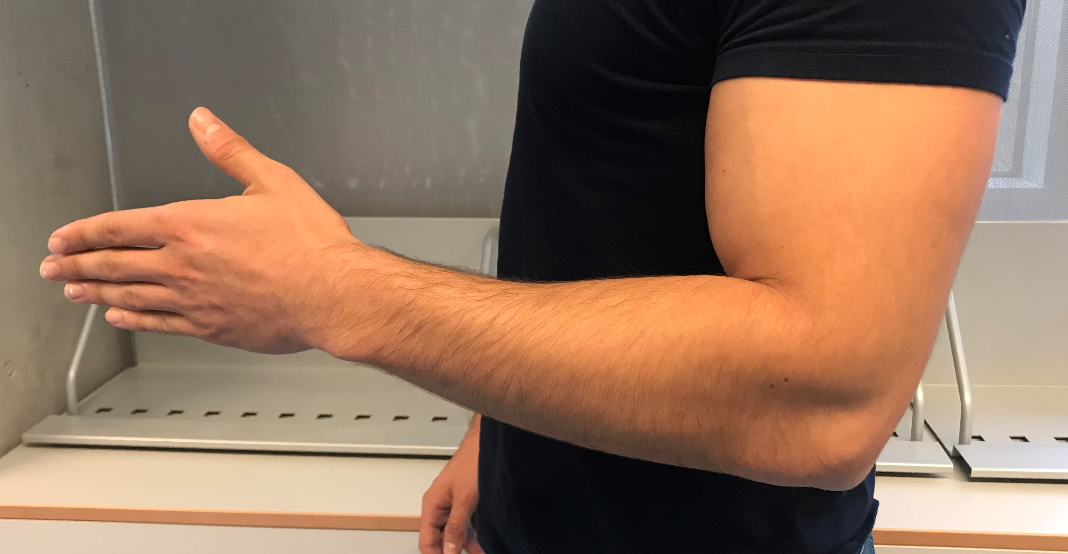
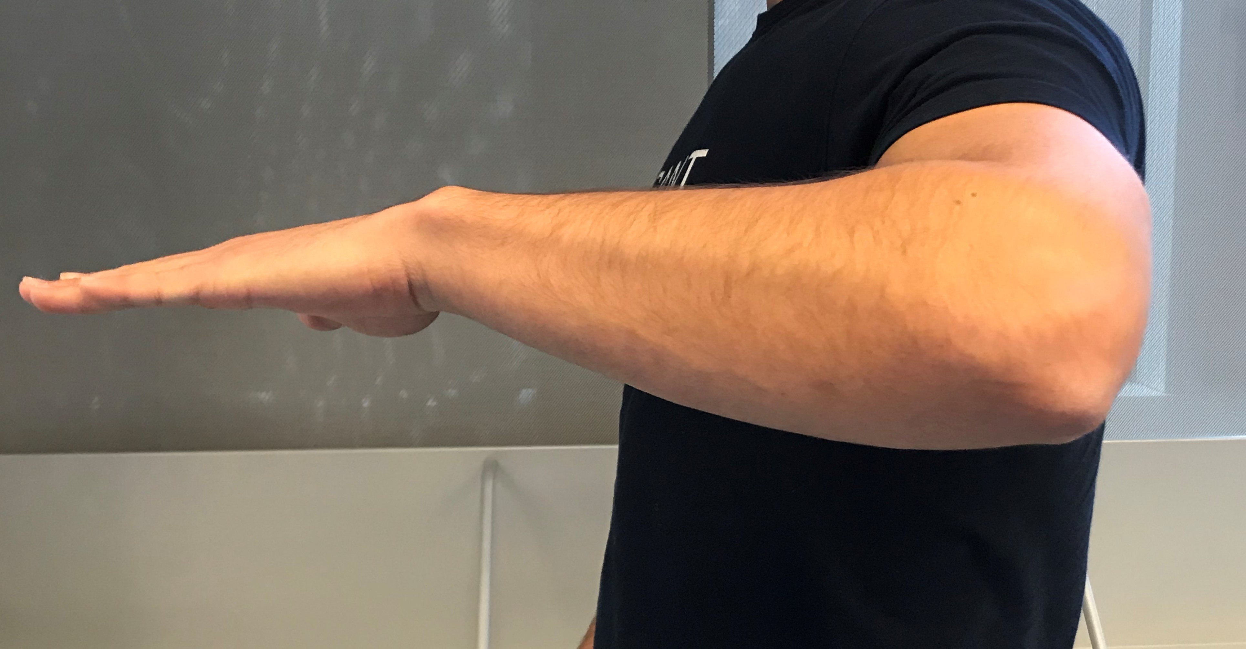
TALLER
Planos de movimiento
Posición 1
Posición 2

Slide 10
Planos de movimiento
TALLER
Solución:
Primer movimiento:
Plano: Horizontal
Eje: Lateral y Anteroposterior
Segundo movimiento:
Plano: Frontal
Eje: Lateral y Vertical
Tercer movimiento:
Plano: Sagital
Eje: Vertical y Anteroposterior
Notes:
Verifique las respuestas con los estudiantes

